Slide 1
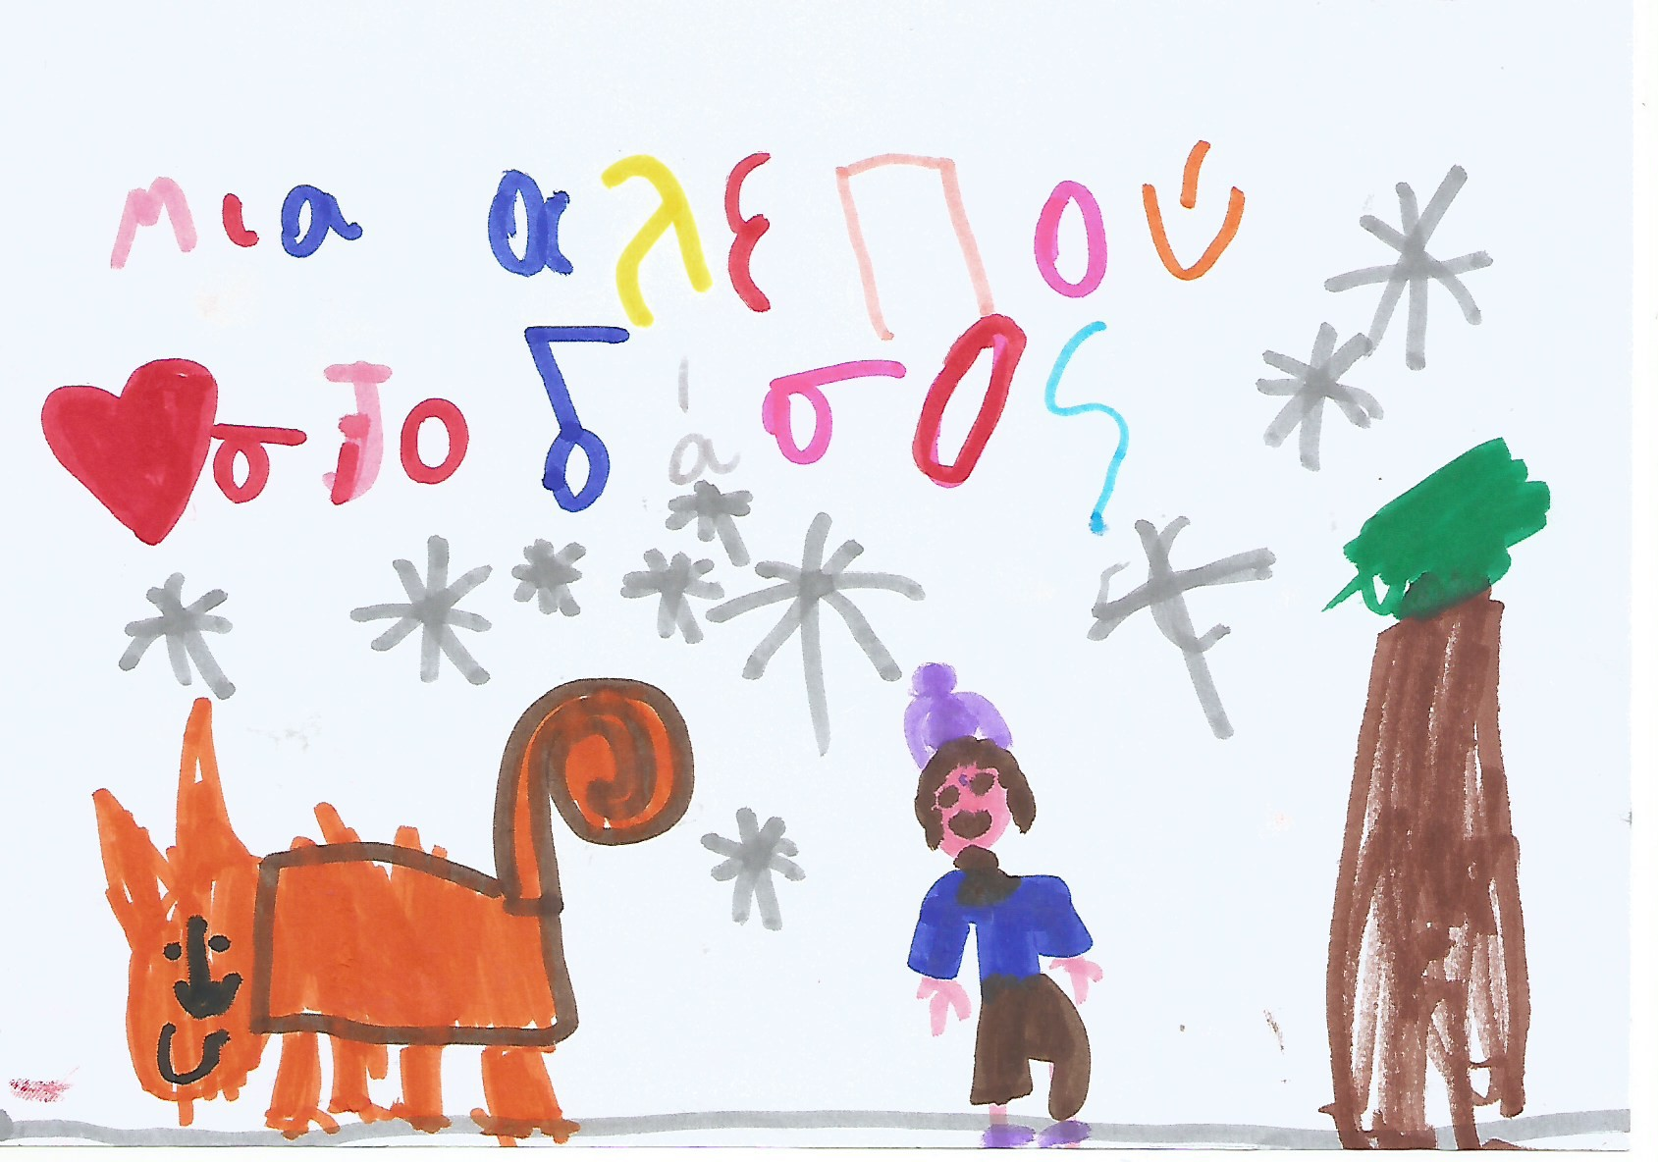
ΜΙΑ ΑΛΕΠΟΥ ΣΤΟ ΔΑΣΟΣ

Slide 2
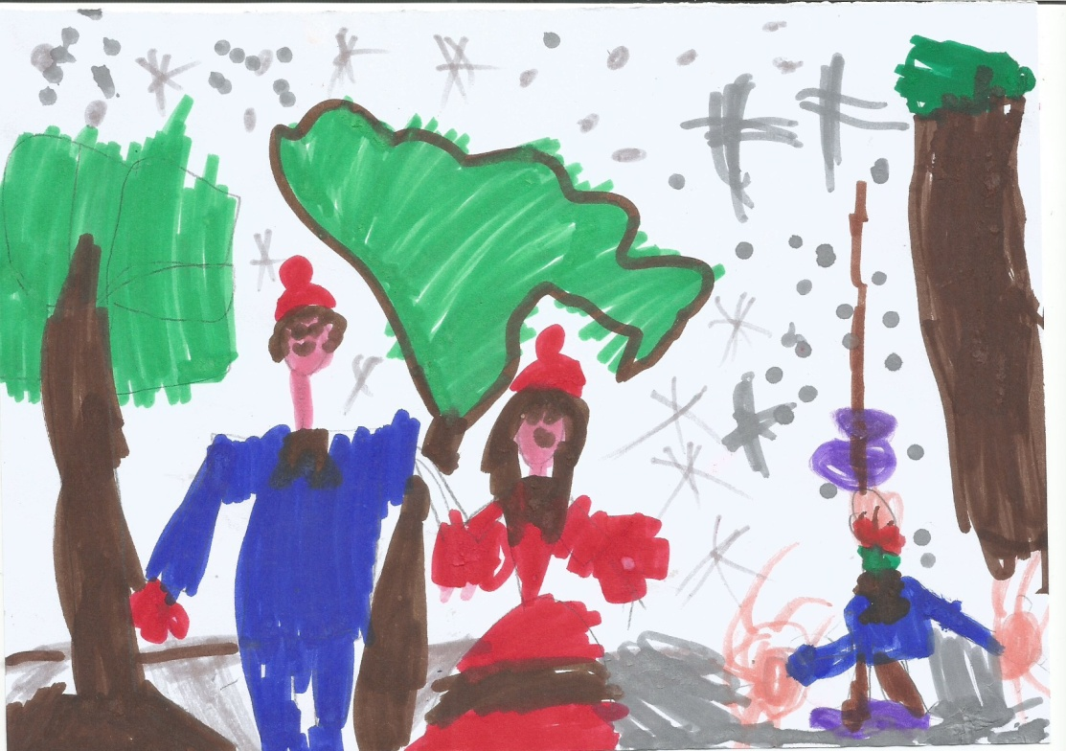
Μια φορά και έναν καιρό ζούσε μια οικογένεια. Ήταν η μαμά, ο μπαμπάς και είχαν ένα αγόρι που το έλεγαν Τζώνη. Ήταν πέντε χρονών. Είχαν πάει εκδρομή στο δάσος. Ήταν χειμώνας και είχαν φορέσει σκουφιά, χοντρά παντελόνια, μπότες, κασκόλ και μπουφάν.

Slide 3
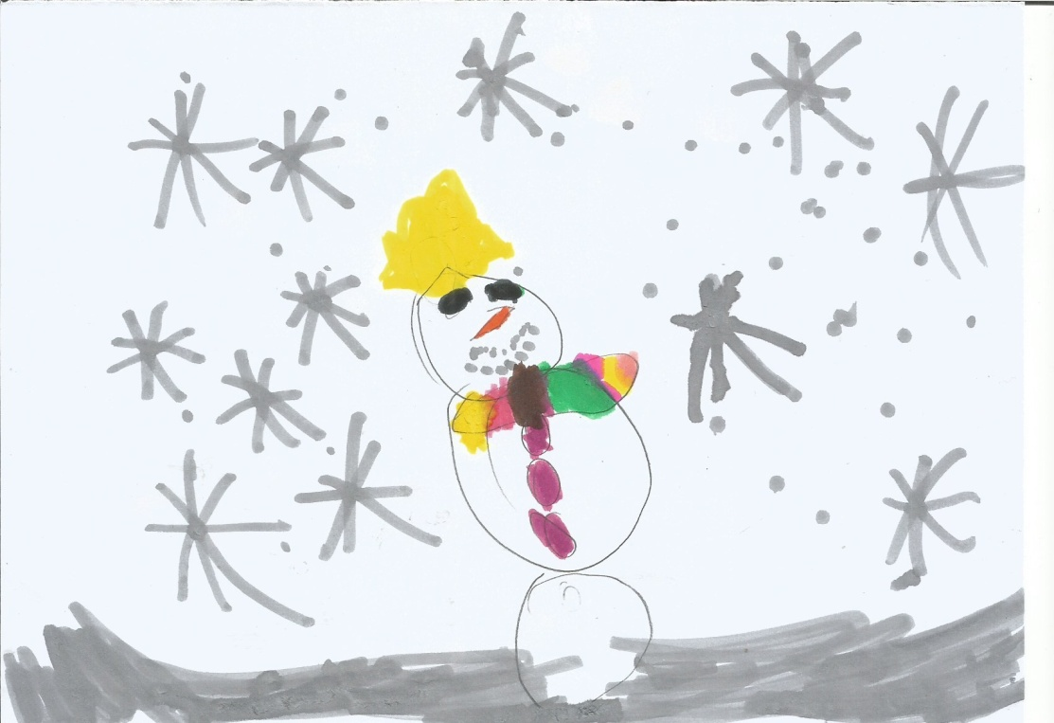
Είχε πολύ χιόνι και έφτιαξαν έναν μεγάλο χιονάνθρωπο, έφτιαξαν χιονόμπαλες και έπαιξαν χιονοπόλεμο.

Slide 4
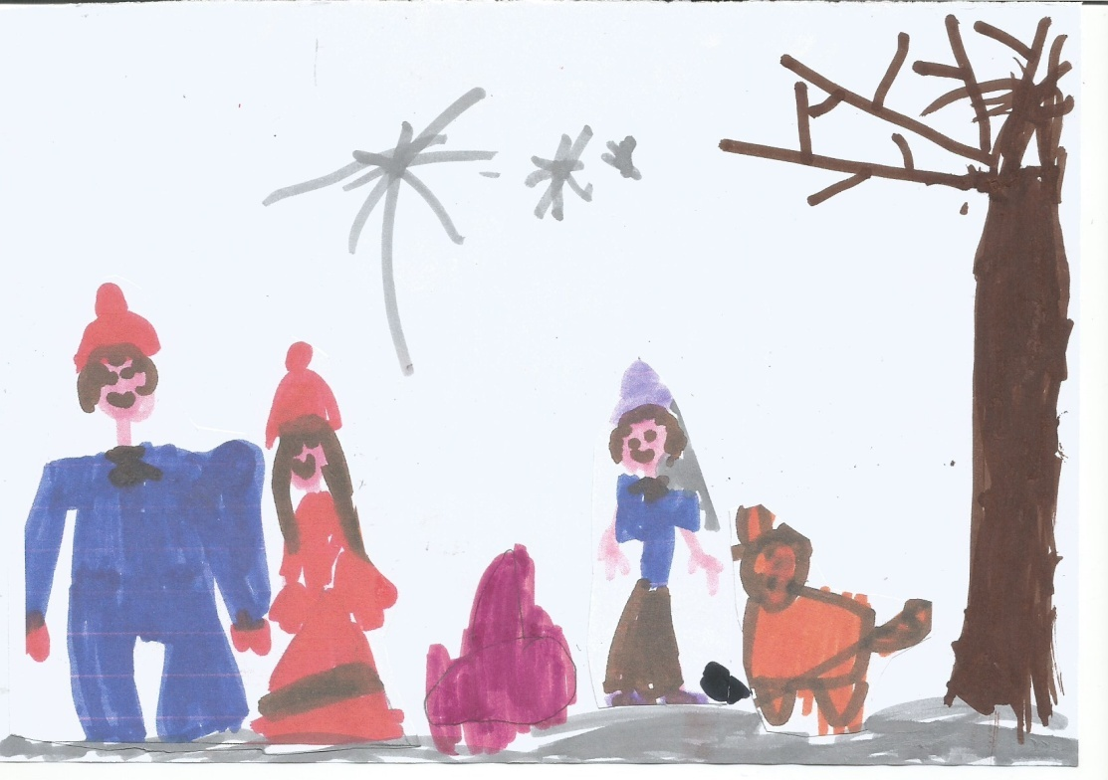
Ξαφνικά τους πλησίασε μια αλεπού. Ήταν μικρή, πορτοκαλί, με φουντωτή ουρά. Όταν τη είδαν δεν φοβήθηκαν καθόλου γιατί ήταν μικρούλα.
Σκέφτηκαν ότι πεινάει ή ότι έχει χτυπήσει. Πήραν φαγητό που είχαν στο σακίδιό τους και νερό και τα έδωσαν στο αλεπουδάκι. Έφαγε γιατί ήταν πολύ πεινασμένο.

Slide 5
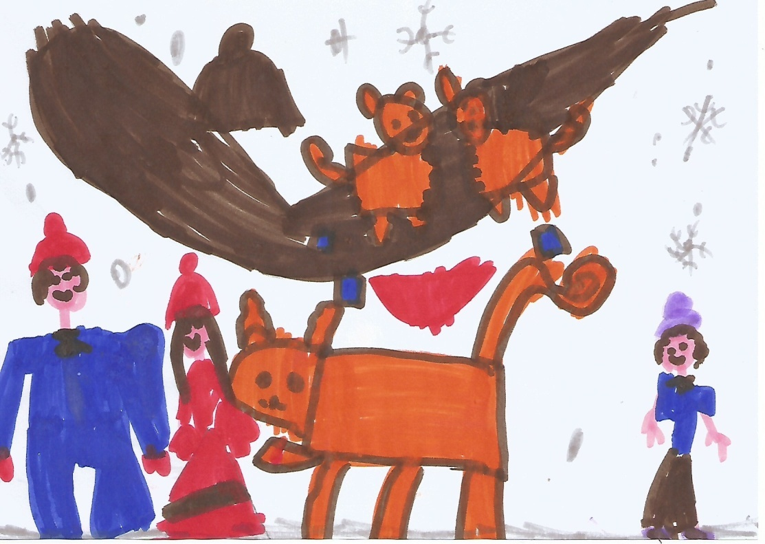
Μετά από λίγο εμφανίστηκαν οι γονείς του. Είχαν ακολουθήσει τις πατημασιές του. Η οικογένεια έδωσε φαγητό και στους γονείς. Όταν χόρτασαν πήγαν στη φωλιά τους στο δάσος.

Slide 6
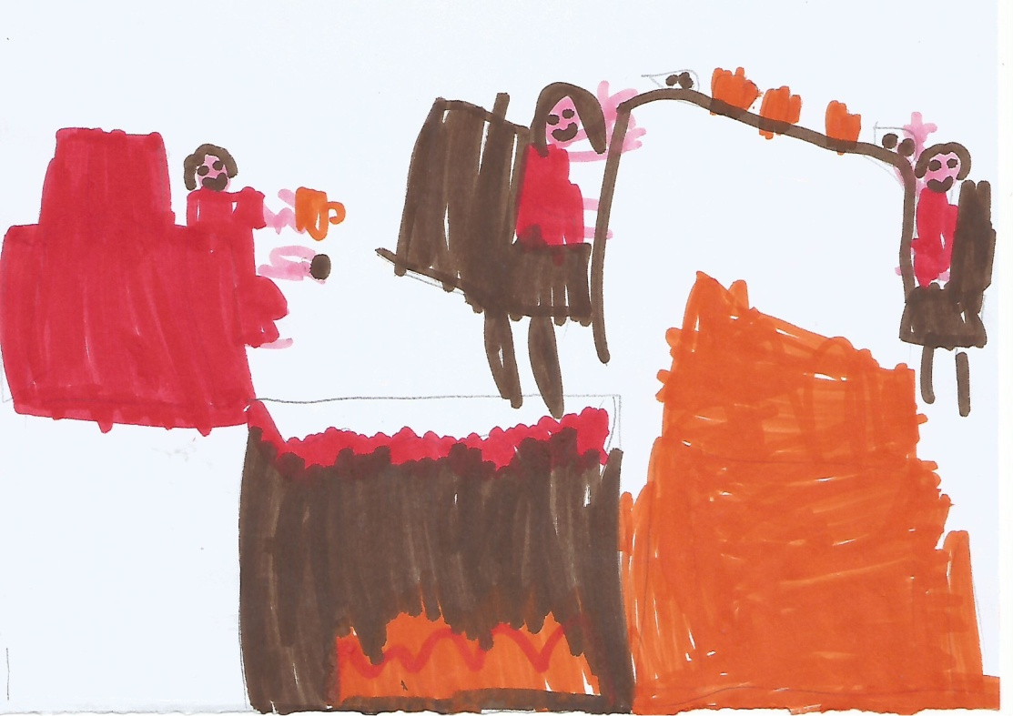
Η οικογένεια του Τζώνη γύρισε σπίτι της. ‘Ηπιαν ζεστό τσάι και ζεστή σοκολάτα και έφαγαν μπισκοτάκια. Ένοιωθαν χαρούμενοι που βοήθησαν τα ζωάκια. Τέλος κοιμήθηκαν ευχαριστημένοι.

